Slide 1
Passerelle M1 remise à niveau
Manuele Kirsch Pinheiro
Maître de conférences en Informatique
Centre de Recherche en Informatique
Université Paris 1 – Panthéon Sorbonne
Manuele.Kirsch-Pinheiro@univ-paris1.fr
http://mkirschp.free.fr

Slide 2
Présentation
Contenu prévisionnel
Révision Programmation Orientée Objets
  Révision concepts de base (classe, objet, héritage, polymorphisme…)
Structures des données en Java
  Array, List, Map, Set…
Traitement d’exceptions
Interface graphique
  AWT & Swing
  Traitement d’événements
Design patterns
Modèle MVC
Architectures 2-tier et 3-tier
Accès aux bases des données en Java

Slide 3
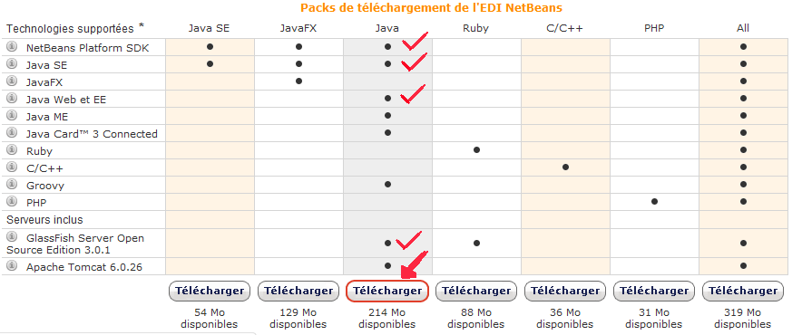
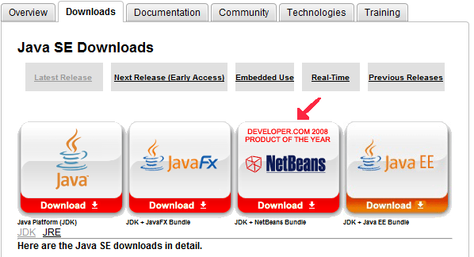
Avant-propos
Environnement de programmation
  Java
    JDK (Java Development Kit) : développement
    JRE (Java Runtime Environment) : exécution
    http://www.oracle.com/technetwork/java/javase/downloads/
  IDE (Integrated Development Environment )
    Pas obligatoire, mais fortement conseillé
    NetBeans , Eclipse…
    http://netbeans.org/downloads/index.html

Slide 4
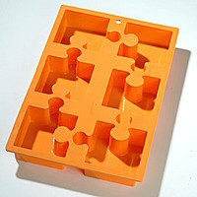

Révision poo
Classe
  Définition des propriétés et du comportement
  Attributs & méthodes
Objet
  Un individu, une instance
  Comportement défini par la classe
  État & identité propres
Encapsulation : données sont isolées

Slide 5
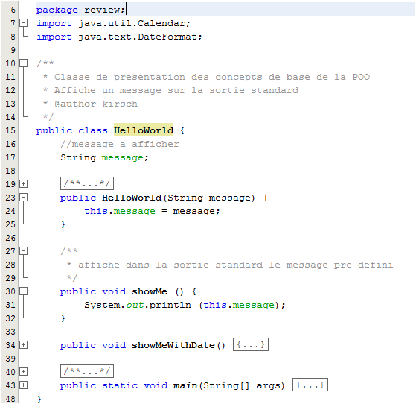
Concepts de base en Java
package review;
import java.text.DateFormat;
Commentaire JavaDoc
class HelloWorld
Ensemble d’attributs (« propriétés »)
Attribut « message »
Constructeur
Commentaire JavaDoc
Ensemble de méthodes (« comportement »)
Méthode « showMe »
Méthode de classe
static

Slide 6
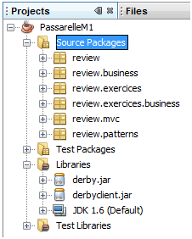
organisation du code
Utilisation des packages
  Meilleure structuration du code
    java.util.*
    java.util.logging.*
  Gestion des classes homonymes
    java.util.List
    java.awt.List
  Organisation des sous-répertoires
  conforme aux packages

Slide 7
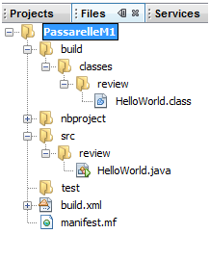
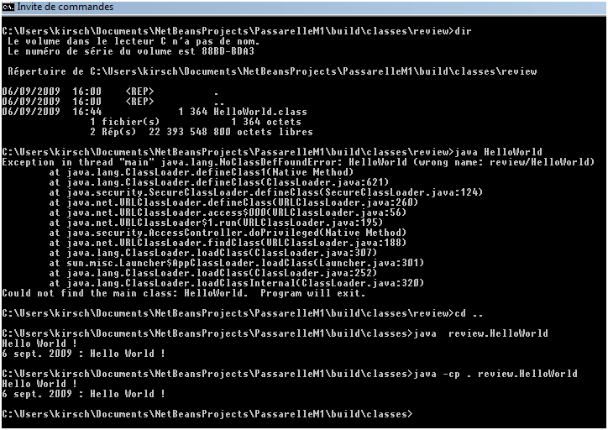
organisation du code
Utilisation des projets (IDE)
  Séparation entre code source (java)
  et bytecode (class)
Exécution en dehors de l’IDE
  Respect à la structure des paquetages
Ou ??
cd build\classes cd review java HelloWorld | Cd build\classes java HelloWorld

Slide 8
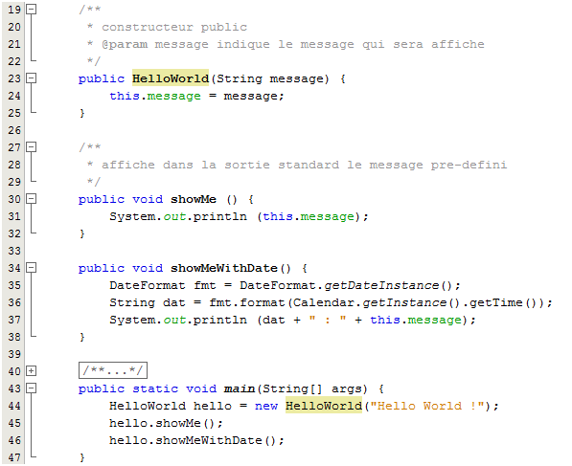
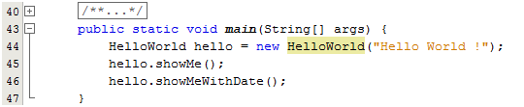
Concepts de base en Java
constructeur :
définition de l’état initial
Etat d’un objet :
valeur(s) de l’ensemble des attributs à un moment donné
instanciation: création d’un nouveau objet
instanciation par factory
Que fait la méthode ci-dessous ?
invocation d’une méthode

Slide 9
Exercice
Programmer la classe HelloWorld
  Le(s) message(s) est (sont) passé(s) par ligne de commande
  Présentation du message lettre par lettre
  (« m e s s a g e »)
  Concepts :
    Manipulation de l’argument String args[]
    Manipulation de la classe String

Slide 10
Exercice
Créer une classe qui fait la multiplication de deux matrices 2 x 2
  float m1[][] = new float { {1, 2}, {3, 4} };
  float m2[][] = new float { {5, 6}, {7, 8} };
1.0 2.0
3.0 4.0
5.0 6.0
7.0 8.0
1*5 + 2*7 1*6 + 2*8
3*5 + 4*7 3*6 + 4*8
X
=

Slide 11
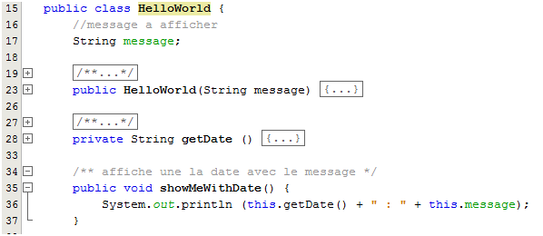
encapsulation
Principe de l’encapsulation consiste à isoler l’accès aux données
Trois mots clés : public, private, protected
Mot-clé | Visibilité
public | visible à tous
private | Uniquement à la classe
protected | Package et sous-classes
--- | Package

Slide 12
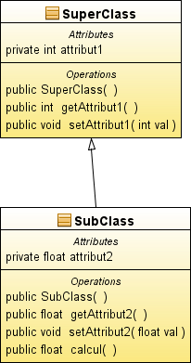
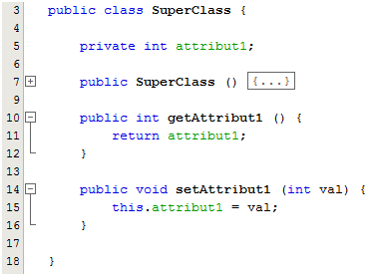
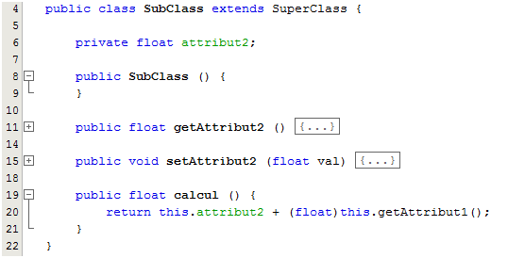
Héritage
Réutilisation d’une classe pour la création d’une nouvelle

Slide 13
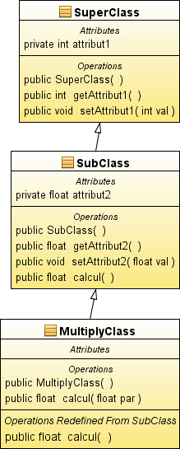
Héritage
Application du principe d’encapsulation
Exemple : classe SubClass
  Pouvons-nous accéder l’attribut1 ?
  float c = this.attribut2 + this.attribut1;
  float c = this.attribut2 + (float) this.getAttribut1();

Slide 14
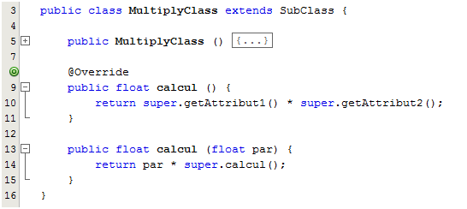
Héritage
Redéfinition & surcharge des méthodes par les sous-classes
Exemple : classe MultplyClass
  Redéfinition : méthode calcul ()
  Surcharge : méthode calcul(float)
Polimorphisme
  float c = calcul(); // mais lequel ?!
  float c = super.calcul();
  float c = this.calcul();

Slide 15
Exercice
Etendre la classe HelloWorld
  Le message est lu à partir du clavier
  Concepts :
    Héritage
    Manipulation documentation API Java
    Manipulation de la classe java.util.Scanner

Slide 16
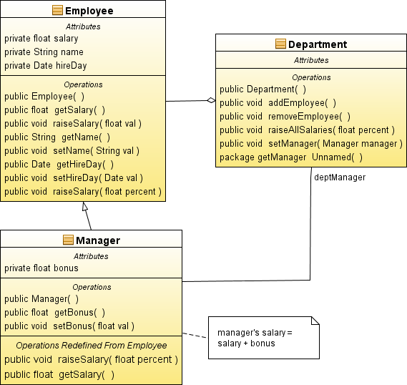
Exercice
Implémenter les classes Employee et Manager décrites dans le diagramme de classe ci-contre

Slide 17
Structures de données
Quelques structures des données
  Tableaux
  Listes
  Ensembles
  Tables de hachage
  File (FIFO)
  Pile (LIFO)
  Arbres
  …
Le langage Java offre, dans son API, plusieurs structures de données (Collections)

Slide 18
Structures de données
Tableaux
  Collection des données d’un même type et d’une taille prédéterminée
  int m[n]; m[i]=i;
Classe Arrays
  Ensemble de méthodes statiques permettant la manipulation des tableaux
  binarySearch, sort, copyOf…
0 2 3 4 . . . n

Slide 19
Exercice
Etendre la classe de multiplication de matrice
Multiplier une matrice n x m par une matrice m x k
2 X 3
3 X 2
2 X 2
5.0 6.0
7.0 8.0
9.0 10
1.0 2.0 3.0
3.0 4.0 5.0
1*5+2*7+3*9 1*6+2*8+3*10
3*5+4*7+5*9 3*6+4*8+5*10
X
=

Slide 20
Structures de données
Listes chaînées
  Collection ordonnée d'éléments de même type, dans laquelle chaque élément permet l'accès au suivant
  Accès séquentiel
  Facile à ajouter ou à supprimer un élément
3
3
1
1
0
0
2
liste doublement chaînée
1
3
0
2

Slide 21
Structures de données
Listes en Java
Parcourir une liste
interface List : définition générale
  add, remove, get, set, indexOf, getIterator…
ArrayList : tableau dynamique
  add, size, trimToSize…
LinkedList : liste enchaînée
  addFirst, addLast, getFirst, removeFirst…
Vector : 1ère implémentation
Iterator : pour parcourir n’importe quelle collection
  hasNext et next
ListIterator : pour parcourir et manipuler les listes
  add, set, hasNext, hasPrevious, next, previous…

Slide 22
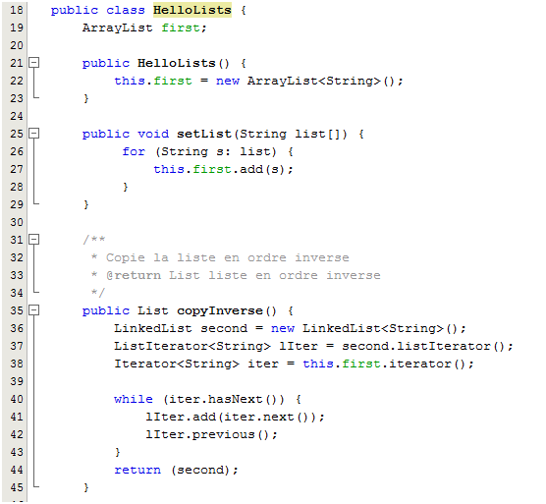
Exemple Listes
Création d’une liste
ArrayList
this.first = new ArrayList<String>();
for (String s: list) {
this.first.add(s);
Construction de la liste
ArrayList
2
1
0
Création d’une liste
LinkedList
second = new LinkedList<String>();
ListIterator<String> lIter = second.listIterator();
Iterator<String> iter = this.first.iterator();
Obtention iterators
while (iter.hasNext()) {
lIter.add(iter.next());
lIter.previous();
Navigation

Slide 23
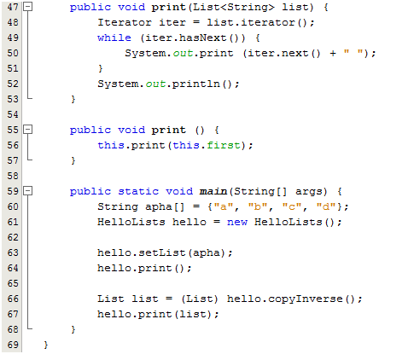
Exemple Listes
d
c
b
a
Résultat ?

Slide 24
Exercice
Implémenter la classe Department à l’aide de la classe ArrayList
Ecrire un programme qui augmente le salaire de tous les employés d’un département

Slide 25
Structures de données
Tables de Hachage
  Collection de données permettant une association clé-élément (pairs <clé, valeur>)
  L’accès à chaque élément se fait via sa clé
  On transforme la clé en une valeur de hachage par l'intermédiaire d'une fonction de hachage.
    Typiquement, le hachage constitue l'index de l'élément dans le tableau
  Accès direct à un
  élément
Clé
Valeur

Slide 26
Structures de données
Hachage en Java
  interface Map : définition générale
    put, get, containsKey, containsValue, isEmpty…
  HashTable : implémentation synchronisée
    contains, clear…
  HashMap : implémentation non-synchronisée
    aucun contrôle des accès simultanés (multi-thread)

Slide 27
thread ?!!
Programmes multi-thread sont capables d’exécuter plusieurs tâches simultanément
Les tâches dans un programme (processus) partagent les mêmes données
L’accès simultanée aux données risque de poser quelques soucis
Programme
thread 1 lit un fichier→
← thread 2 affiche sur l’écran
blablabla
blabla

Slide 28
Exercice
Spécialiser la classe Department de manière à ce qu’elle garde les employées dans un objet HashMap (ou Hashtable)
  Utiliser comme clé le nom de l’employé
Ecrire un programme qui augmente le salaire d’un seul employé du département
  Le nom de l’employé est donné en entrée

Slide 29
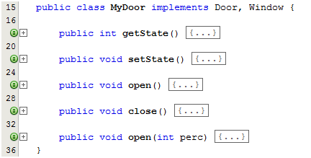
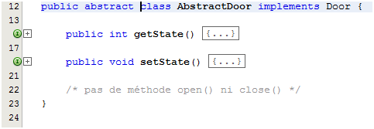
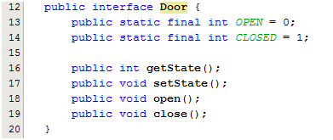
Interface Java
Une interface décrit le comportement que les classes doivent présenter sans décrire son implémentation
Une interface Java est similaire à une classe abstraite, sauf qu’une classe peut implémenter plusieurs interfaces
Une classe abstraite est une classe qui n’implémente pas tous ses méthodes

Slide 30
Structures de données
Queue
Stack (Pile)
First In, First Out (FIFO)
Last In, First Out (LIFO)
Pop
Push

Slide 31
Exercice
A partir des structures des données connues, créer :
  interface « pile » avec les méthodes « push », « pop » , « isEmpty »
  une classe « maPile » qui implémente cette interface
  un programme qui manipule une pile d’objets de la classe Employee

Slide 32
Exceptions
Exception : situation exceptionnelle
Traitement d’exceptions
  try {
  //code pouvant lancer l’exception
  . . .
  } catch (Exception ex) {
  //code traitement le problème
  . . .
  }

Slide 33
Exceptions
En cas des problème grave, une exception est lancée
  Création d’un objet Exception
  Lancement : throw
    throw new NullPointerException ();
Le flux d’exécution est abandonné
  Observation des exceptions : try
  Capture d’une exception : catch
  Et si personne observe / capture l’exception ?

Slide 34
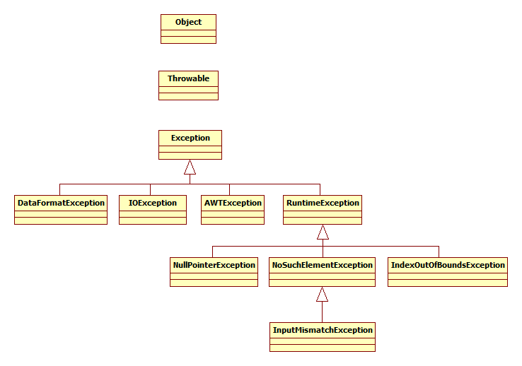
Hiérarchie d’exceptions
Toutes des exceptions qu’on traite sont des
spécialisations de la
classe Exception

Slide 35
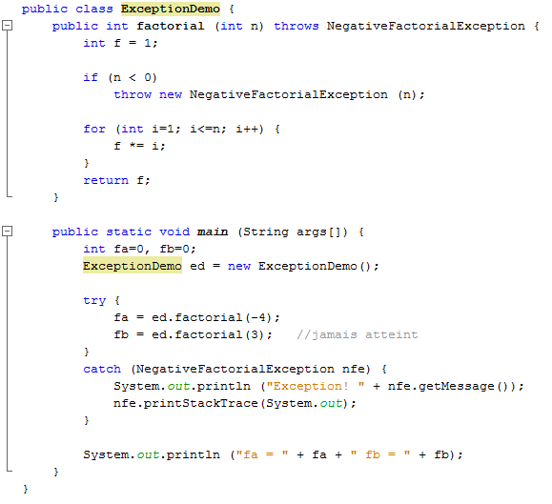

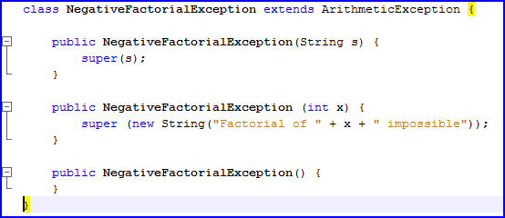
Exemple
Il n’existe pas de factoriel d’un nombre négatif
Construction d’une nouvelle classe d’exception pour le cas de factoriel négatif
  NegativeFactorialException
Les classes calculant un factoriel peuvent lancer cette exception
Les programmes utilisant ces classes peuvent capturer cette exception
Rarement on va créer nous propres exceptions !!

Slide 36
Exercice
Créer un programme qui lit un nombre entier et calcul son factoriel
Capturer et traiter les exceptions
  InputMismatchException
  Créer l’exception NegativeFactorialException
Capturer et traiter les exceptions suivantes
  NegativeFactorialException

Slide 37
Streams
Lecture / écriture des fichiers, des flux réseaux…
  Différentes type de stream sont disponibles (lecture de bytes, de caractères, d’objets…)
  Au départ, deux super classes :
    InputStream : lecture d’une séquence de bytes
    OutputStream : écriture d’une séquence de bytes
  Après, une jungle de streams
    FileInputStream, ObjectInputStream, StringBufferInputStream, ByteArrayInputStream…

Slide 38
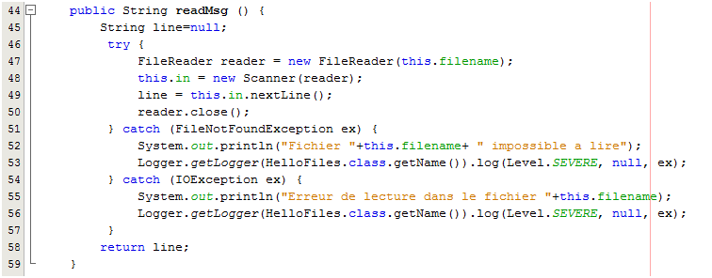
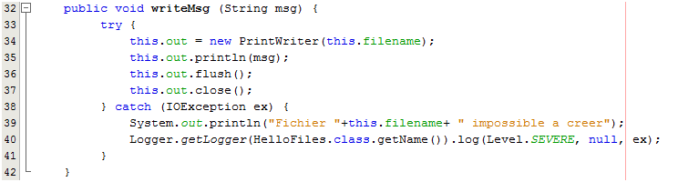
Streams
Lecture des fichiers texte : PrintWriter
Ecriture des fichiers texte : Scanner

Slide 39
Exercice
Enregistrer les noms de tous les employées dans un fichier
Lire le fichier enregistré et afficher les noms

Slide 40
Sérialisation
Mécanisme permettant de lire ou enregistrer des objets entiers
  Format binaire propre à Java
  Interface Serializable
  Usage des streams ObjectOutputStream et ObjectInputStream
ObjectOutputStream out =
new ObjectOutputStream
(new FileOutputStream(filename));
out.writeObject(obj);
ObjectInputStream in =
new ObjectInputStream
(new FileInputStream(filename));
obj = (Classe) in.readObject();

Slide 41
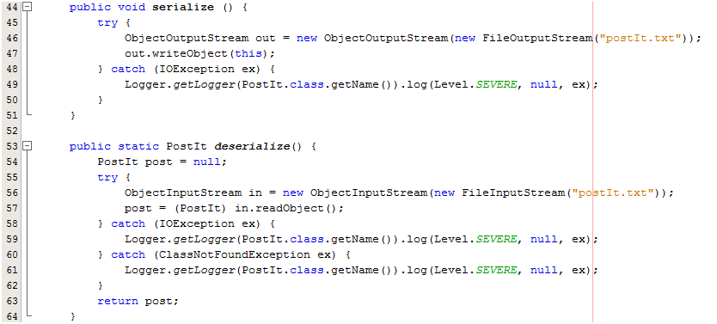
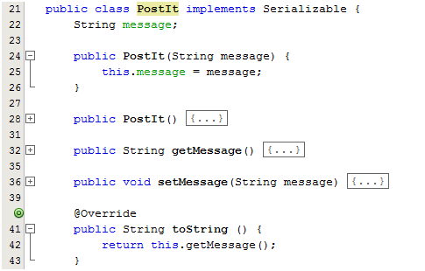
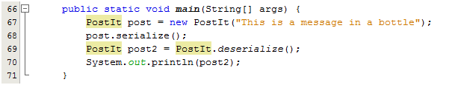
Exemple
Sérialisation de la classe PostIt

Slide 42
Exercice
Faire la sérialisation de la classe Employee
  Enregistrer dans un fichier
  Lire le fichier créé
  Regarder le format du fichier dans Notepad

